Slide 1
Webinaari: Qvain-kuvailutyökalun toiminnallisuudet
3.12.2020 - Joonas Nikkanen, tuoteomistaja, CSC

Slide 2
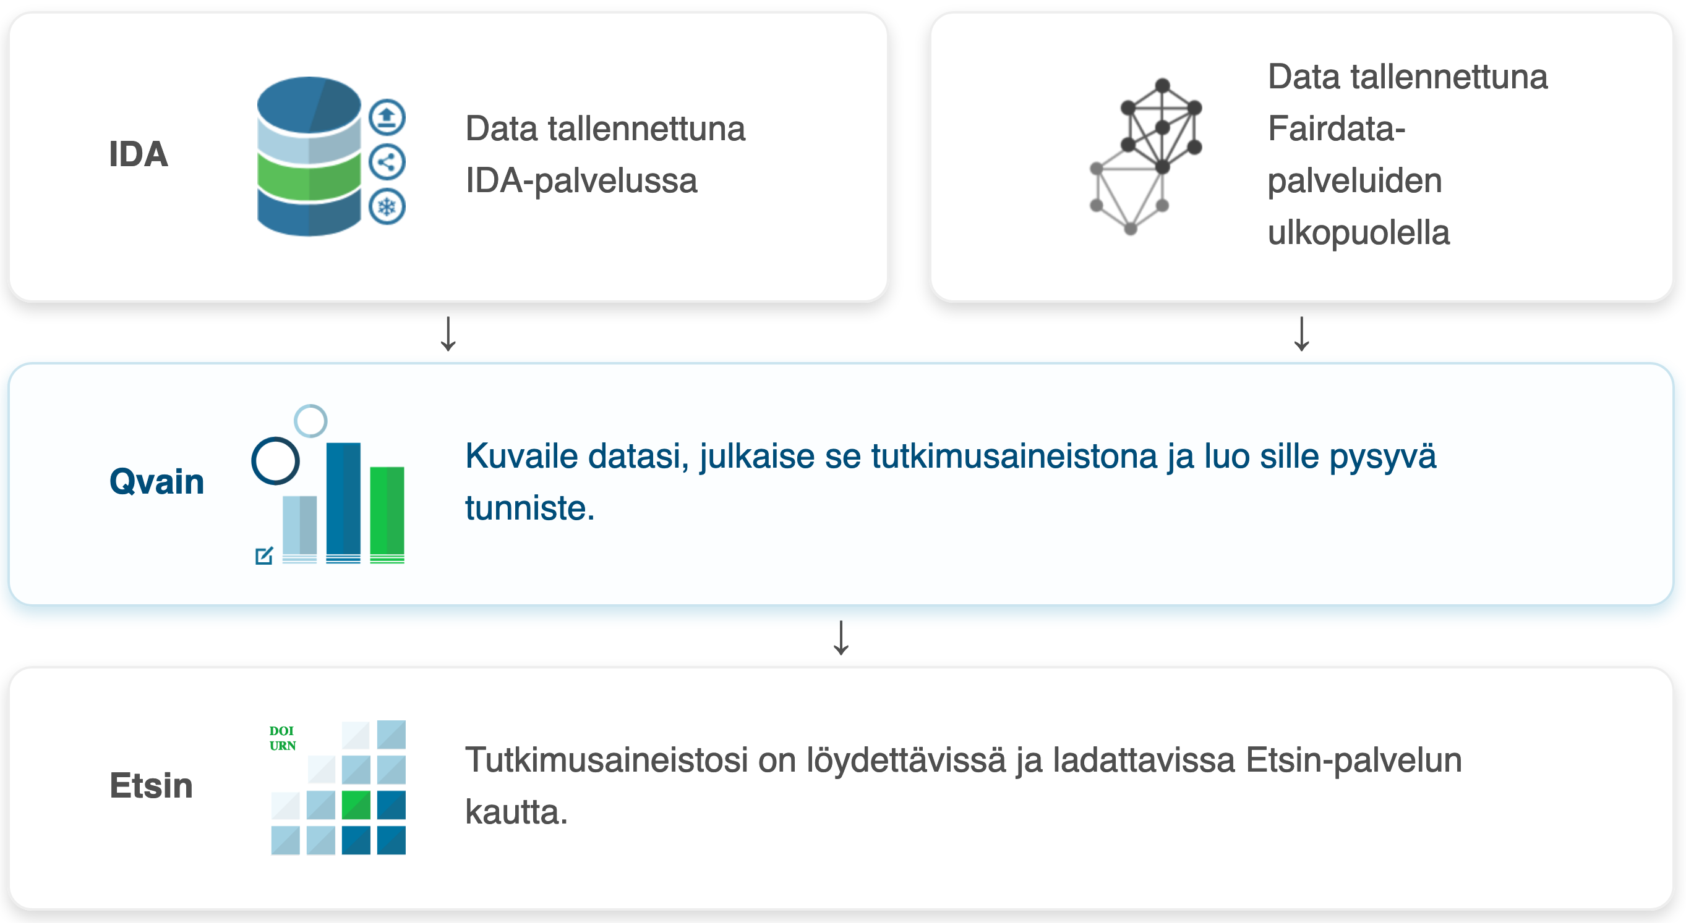
Miten Fairdata-kokonaisuus toimii

Slide 3
Viimeaikaiset muutokset Qvaimessa
Fairdata-palveluissa siirrytty yhden kuvailutyökalun käyttöön marraskuussa 2020
Uusia ominaisuuksia vuonna 2020:
DOI-tunnisteen luonti julkaistaessa on mahdollista, silloin kun aineiston data sijaitsee IDA-palvelussa
Lisätty tuki seuraaville tiedoille: kieli, alueellinen ja ajallinen kattavuus, aineistoon liittyvät muut tuotokset (tutkimusjulkaisut, infrastruktuurit jne.)
Tuki kumulatiivisille aineistoille

Slide 4
Webinaarissa käsiteltävät asiat
Kuvailun luonti ja aineistoon liittyvät perustiedot
Aineistoon liittyvien tuotosten lisääminen
Tiedostojen valinta
Kuvailun tallentaminen ja julkaiseminen

Slide 5
DEMO

Slide 6
Webinaarista
Tallenne tulee saataville Fairdata.fi sivustolle ja CSC:n Youtube-kanavalle
Webinaarista julkaistaan myös englanninkielinen versio myöhemmin tallenteena
Millaisiin Fairdataan liittyviin koulutuksiin olisi tarvetta?

